Slide 1
Föräldrar Trappan – PHC Ungdom

Slide 2
Föräldrar Trappan – PHC Ungdom
Varför har vi denna presentation?
- Det finns många fel-/missuppfattningar om vad det betyder att bli/vara hockeyföräldrar
- Det finns otydligheter kring hur en resa ser ut för en ung hockey spelare och
hans/hennes föräldrar
- Vi på Piteå Hockey vill presentera en så rak och ärlig bild av framtiden som möjligt
- Målet är att sätta förväntningar och skapa förståelse för alla föräldrar eftersom vi ser er som en stöd och en tillgång för Piteå Hockey (PHC). Ni är förespråkare för ungdoms hockey inom vårt samhället.

Slide 3
Föräldra Trappan – PHC Ungdom
Positiv stöd, glädje
Jobb vid matcher
A Laget
SEK
Positiv stöd, glädje
Kost Skola Sömn
Jobb vid matcher
J18 / J20
SEK
Positiv stöd, glädje
Skjutsa:
kom i tid
Kost Skola Sömn
Jobb vid matcher + cuper
Resor
A
SEK
Positiv stöd, glädje
Skjutsa:
kom i tid
Kost Skola Sömn
Jobb vid match + cuper
Resor
Huvud info kanal
B – C
S
E
K
Positiv stöd, glädje
Skjutsa: kom i tid
Kost Skola Sömn
Jobb vid matcher
Resor
Huvud info kanal
Kläd och knyta
D - E

Slide 4
Föräldrar Trappan – PHC Ungdom
S
E
K
Positiv stöd, glädje
Skjutsa: kom i tid
Kost Skola Sömn
Jobb vid matcher
Resor
Huvud info kanal
Kläd och knyta
Föräldraansvar när barnet är D och E pojkar/flickor (u6 tom u10):
- Visa stöd i form av glädje, sportslighet och en positiv upplevelse
- Viktigt direkt med skjutsning och att alla lär sig vikt av att komma i tid
- Kost, skola och sömn ska prioriteras
- Arbetsinsatser vid matcher/cuper
- Lite resor (Björnliga i Älvsbyn t.ex.)
- Nästan all information från föreningen går ut till föräldrar först
- Hjälpa till i omklädningsrum och hemma med ombyte och knytning osv
- Ekonomisk insats (E–Pojk 300 till 600 SEK, D-Pojk: 1100 SEK)

Slide 5
Föräldrar Trappan – PHC Ungdom
SEK
Positiv stöd, glädje
Skjutsa:
kom i tid
Kost Skola Sömn
Jobb vid match + cuper
Resor
Huvud info kanal
Föräldrar ansvar när barnet är B och C pojkar/flickor (u11 tom u14):
- Visa stöd i form av glädje, sportslighet och en positiv upplevelse
- Flera skjutsning eftersom man träna mer
- Kost, skola och sömn blir mer viktigt nu när barnet växer
- Arbetsinsatser vid matcher/cuper bli fler när man börja med seriespel
- Fler och längre resor tack vare seriespel också
- Nästan all information från föreningen går ut till föräldrar först fortfarande
- Ekonomisk insats (B–Pojk 2600 SEK, C-Pojk: 1600 SEK)
Förändringar:
- Föräldrar har slutat att hjälpa till i omklädningsrummet och hemma med
ombyte och knytning osv.

Slide 6
Föräldrar Trappan – PHC Ungdom
SEK
Positiv stöd, glädje
Skjutsa:
kom i tid
Kost Skola Sömn
Jobb vid matcher + cuper
Resor
Föräldraansvar när barnet är A Pojk (u15 tom u16):
- Visa stöd i form av glädje, sportslighet och en positiv upplevelse
- Flest skjutsningar under dessa två år till och från träning
- Kost, skola och sömn otroligt viktigt nu pga pubertet, mer skola och mer träning
- Arbetsinsatser vid matcher/cuper bli mest nu när antal barn i årskullen minskar
- Cuper i Västerbotten och Norrbotten. Seriespel och DM i Norrbotten
- Ekonomisk insats för A-Pojkar (A1: 5200 SEK, A2: 4200 SEK)
Förändringar:
- Pojkarna är nu huvud informationskanal med lagets ledning. Detta kan innebär
att föräldrar känner sig sämre informerade än under tidigare år.

Slide 7
Föräldrar Trappan – PHC Ungdom
SEK
Positiv stöd, glädje
Kost Skola Sömn
Jobb vid matcher
Föräldraansvar när spelaren är junior (j18 tom j20):
- Visa stöd i form av glädje, sportslighet och en positiv upplevelse
- Kost, skola och sömn är nu fastställd som en livsstil. Med den mängden träning
och skola alt. arbete som sker är detta ett måste för att kunna prestera.
- Arbetsinsatser vid hemma seriematcher, inga cuper
- Seriespel i Norra regionen (Norr- och Västerbotten, Ångermanland och Jämtland)
- Ekonomisk insats för Juniorer (J20 och J18: 7800 SEK)
Förändringar:
- Spelaren tar sig oftast själv till/från samlingar, skjutsningar minskar dramatiskt
- Föräldrar följer sällan med till borta matcher (fast det är absolut INTE förbjudet)

Slide 8
Föräldrar Trappan – PHC Ungdom
Vad kan vi lär oss av detta?
- Att föräldrar ansvar förändras och utvecklas under ert barns hockey karriär.
- Att utan föräldrastöd är det väldigt svårt för ett barn att spela hockey
- Att det krävs en satsning och uppoffring av föräldrarna för att barnen ska spela
- Att utan ledarnas, föräldrarnas och framförallt barnens engagemang skulle hockey
inte existera i dagens samhället
- Att allt detta som står ovan är värt det!

Slide 9
Föräldrar Trappan – PHC Ungdom
Frågar du:
Gjorde du mål idag?
Eller frågar du:
Hade du roligt idag?
Frågar du:
Vann ni idag?
Eller frågar du:
Vad var det roligaste med matchen/träning idag?

Slide 10
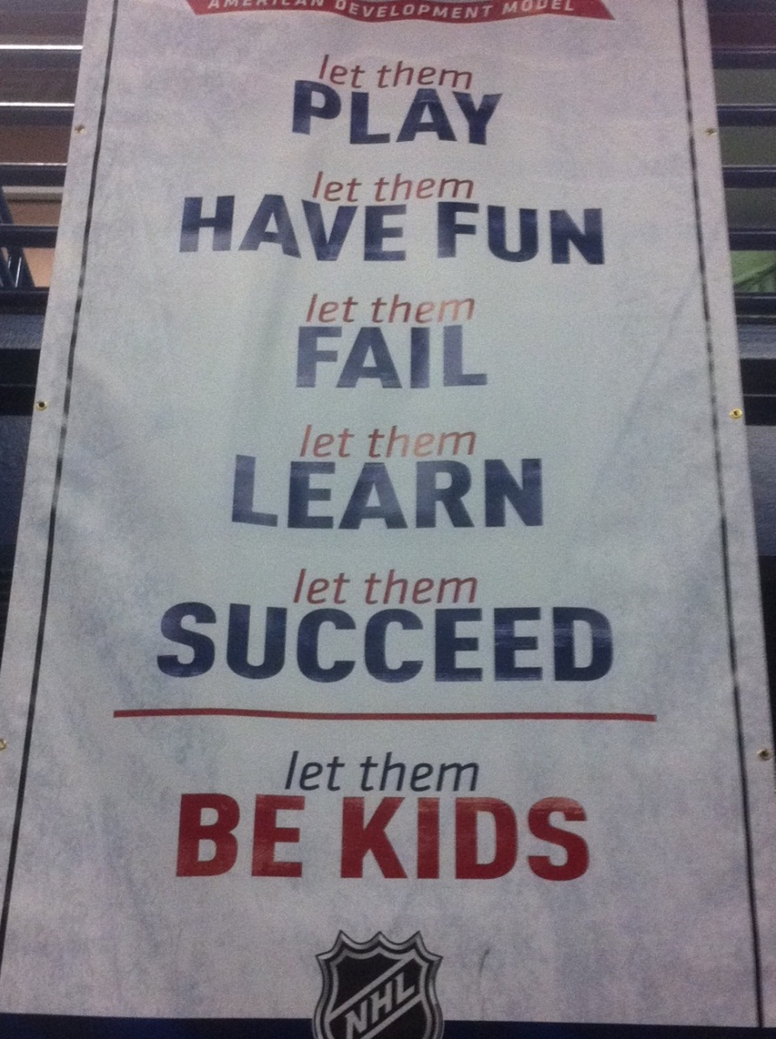
Föräldrar Trappan – PHC Ungdom
Vad betyder det att ge positivt stöd och glädje?

Slide 11
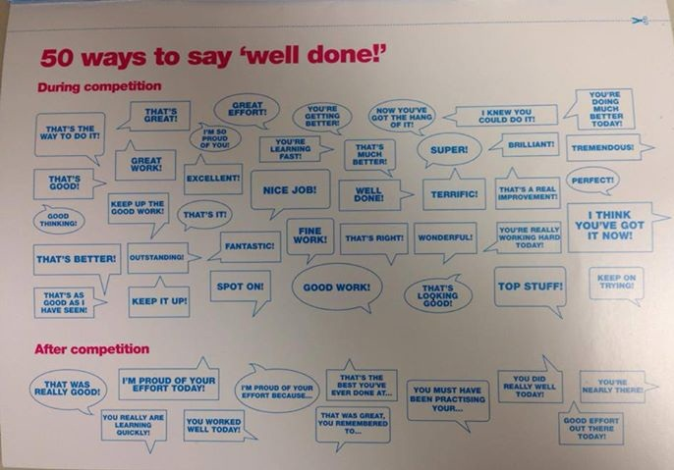
Föräldrar Trappan – PHC Ungdom
Hur kan man ge beröm?

Slide 12

Föräldrar Trappan – PHC Ungdom

Slide 13
Föräldrar Trappan – PHC Ungdom
Vad gör man när man vill man är väldigt missnöjd med någonting och som en föräldrar man vill diskutera detta med en av ledarna för laget?
Då vill vi att man avvaktar en tid, helst en dag (24 timmarsregeln), för att låta känslor och tankar sätta sig. Efter detta kan man i lugn och ro ta kontakt och diskutera detta man vill. Ledarna vill ha en bra och öppet kommunikation med föräldrar!

Slide 14
Föräldrar Trappan – PHC Ungdom
Frågor och Diskussion

